Slide 1

3 региональных проекта
Культурная среда | Показатели 2/0 | Бюджет 256 115,4 Касса- 0 % | Результаты 7/0
Творческие люди | Показатели 5/0 | Бюджет 68130,9 Касса- 0% | Результаты 10/0
Цифровая культура | Показатели 2/0 | Бюджет 730,0 Касса- 0 % | Результаты 3/0
Финансирование | 324 976,3 тыс. рублей
На 01.02.2024 кассовое исполнение
0,0 тыс. рублей
(0 %)
5
инфоповодов за 2024 год в системе СРК АНО «Национальные приоритеты»
.

Slide 2

СОБЫТИЯ ЗА ЯНВАРЬ 2024 ГОДА
 | РП «Культурная среда»
 | В КДЦ д. Липна состоялось торжественное мероприятие, посвящённое вручению Свидетельств и занесению лучших работников и трудовых коллективов на Галерею Славы Петушинского района
 | В библиотеке КДЦ д. Липна состоялся мастер-класс по акварельной живописи
 | РП «Цифровая культура»
 | Владимирская областная филармония провела онлайн-трансляцию концерта: Триумф романса
 | РП «Творческие люди»
 | 24 января 2024 года на базе МБУДО «Детская школа искусств» ЗАТО г. Радужный прошел Областной открытый конкурс юных гитаристов «Радужные струны»
 | 31 января 2024 года на базе МБУДО «Детская музыкальная школа №1 им. С.И. Танеева» г. Владимира прошел Областной конкурс исполнительского мастерства солистов и ансамблей по классу духовых и ударных инструментов ДМШ, ДШИ
 | 29 января волонтеры приняли участие в проведении квеста «Достоевский фильм», посвященного роману «Преступление и наказание Ф.М. Достоевского
 | 31 января волонтеры помогли в организации и проведении интеллектуальной игры «Что, где, когда на территории искусства»

Slide 3

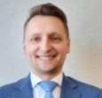

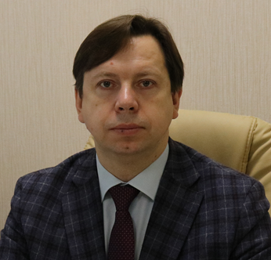
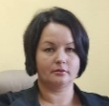
Финансирование |  | 256 115,4тыс. рублей
На 01.02.2024 кассовое исполнение
0,00 тыс. рублей
(0 %)
КУРАТОР
РУКОВОДИТЕЛЬ
АДМИНИСТРАТОР
В.А.КУИМОВ
О.В.ДЕМИНА
О.Н.ГУРЕЕВ
Заместитель Губернатора области
Министр культуры Владимирской области
Заместитель Министра культуры
ЦЕЛЕВЫЕ ПОКАЗАТЕЛИ ПРОЕКТА НА 31.12.2024 |  | Базовое значение (на начало реализации) | План / Факт (прогноз*) |  |  |  |  |  |  |  |  |  |  | 2024
 |  |  | 01.02 | 01.03 | 01.04 | 01.05 | 01.06 | 01.07 | 01.08 | 01.09 | 01.10 | 01.11 | 01.12
ОЗР: Граждане получают дополнительные возможности для творческого развития и самореализации в современных учреждениях культуры, а также более широкий доступ к культурным ценностям
1. | Количество созданных (реконструированных) и капитально отремонтированных объектов организаций культуры (ед.) (нарастающим итогом) | 18 | 56/ 46 | 56/ 46 | 56/ 46 | 56/ 46 | 56/ 46 | 56/ 46 | 56/ 46 | 56/ 46 | 56/ 46 | 56/ 56 | 56/ 56 | 56**
2. | Количество организаций культуры, получивших современное оборудование (ед.) (нарастающим итогом) | 17 | 66/ 60 | 66/ 60 | 66/ 60 | 66/ 60 | 66/ 60 | 66/ 60 | 66/ 60 | 66/ 64 | 66/ 64 | 66/ 66 | 66/ 66 | 66**
*Значения показателей приведены в соответствие с дополнительным соглашением от 06.12.2022 № 054-2019-A10036-1/9 к Соглашению о реализации регионального проекта «Обеспечение качественно нового уровня развития инфраструктуры культуры («Культурная среда») (Владимирская область)» на территории Владимирской области

Slide 4
Финансирование |  | 256 115,4 тыс. рублей
На 01.02.2024 кассовое исполнение
0,00 тыс. рублей
(0 %)
КУРАТОР
РУКОВОДИТЕЛЬ
АДМИНИСТРАТОР
В.А.КУИМОВ
О.В.ДЕМИНА
О.Н.ГУРЕЕВ
Заместитель Губернатора области
Директор Департамента культуры Владимирской области
Заместитель Министра культуры
РЕЗУЛЬТАТЫ ПРОЕКТА НА 31.12.2024 |  | 2024 (факт/план) | Комментарий (1/3)
ОЗР: Граждане получают дополнительные возможности для творческого развития и самореализации в современных учреждениях культуры, а также более широкий доступ к культурным ценностям
1. | Построены (реконструированы) и (или) капитально отремонтированы культурно-досуговых учреждений в сельской местности | 28/35 | План: 0* тыс.руб. Касса: 0 тыс.руб.(0%). Контрактация – 100%. 1. Строительство Дома культуры в п.Галицы Гороховецкого района (на 50 человек, площадью 310 кв.м). Срок реализации: 2023-2024 гг. Техническая готовность: 15,4%. Заключены контракт на строительство Дома культуры с ООО «АРТ-СТРОЙ» на сумму 46 364,4 тыс.руб. и прямой договор на выполнение работ по строительному контролю. По состоянию на 29.12.2023 наблюдаются низкие темпы строительно-монтажных работ, в установленный срок (до 31.12.2023) не завершен федеральный объект, не израсходованы денежные средства 2023 года * Финансирование на 2024 год не предусмотрено, но на данный момент формируется заявка для переноса средств неисполненной части субсидии 2023 года в размере 16 208,55670 тыс. руб. на 2024 год.
 |  |  | План: 22 101,5 тыс. руб. Касса: 0 тыс. руб. Контрактация: 0% На 2024 год запланированы капитальные ремонты 6 учреждений: МБУК «ЦНХТ посёлок Асерхово», Собинский р-н, д. Вышманово МБУК «Объединение сельских Домов культуры», о. Муром, пос.фаб.им. Войкова МБУК «Объединение сельских Домов культуры», о. Муром, д. Орлово МБУК «Рожденственский сельский Дом культуры» филиал Ельтинуновский СДК, Собинский р-н, д. Ельтесуново МКУ КДУ «Родина» сектор Андреевский сельский Дом культуры, Судогодский р-н, с. Мошок МБУК «Андреевский культурно-методический центр Бакинский клуб», Александровский р-н, с. Бакино По состоянию на 31.01.2024г. существует риск: Нарушены сроки исполнения контракта по строительству Дома культуры в п.Галицы Гороховецкого района., Причина риска: Низкие темпы строительно-монтажных работ, в установленный срок (до 31.12.2023) не завершен федеральный объект, не израсходованы денежные средства 2023 года, Вероятность: 100%, ожидаемая дата наступления: 29.02.2024г.

Slide 5
Финансирование |  | 256 115,4 тыс. рублей
На 01.02.2024 кассовое исполнение
0,00 тыс. рублей
(0 %)
КУРАТОР
РУКОВОДИТЕЛЬ
АДМИНИСТРАТОР
В.А.КУИМОВ
О.В.ДЕМИНА
О.Н.ГУРЕЕВ
Заместитель Губернатора области
Директор Департамента культуры Владимирской области
Заместитель Министра культуры
РЕЗУЛЬТАТЫ ПРОЕКТА НА 31.12.2024 |  | 2024 (факт/план) | Комментарий (2/3)
ОЗР: Граждане получают дополнительные возможности для творческого развития и самореализации в современных учреждениях культуры, а также более широкий доступ к культурным ценностям
2. | Построены центры культурного развития в субъектах Российской Федерации в городах с числом жителей до 300 000 человек | 0/1 | Предусмотрено: 125 041,53 тыс. рублей. Кассовое исполнение: 0,00 тыс. рублей. Контрактация: 0%. Строительство Центра культурного развития по адресу: Владимирская область, Вязниковский район, город Вязники, ул. Мичуринская Контрактация 0%. Кассовое освоение: 0% Выполнение: 0%
3. | Реконструированы и (или) капитально отремонтированы региональные и муниципальные детские школы искусств по видам искусств, единиц | 14/16 | Предусмотрено: 65 488,30 тыс. рублей. . Кассовое исполнение: 0,00 тыс. рублей. Контрактация: 0%. Капитальный ремонт здания МБУДО «Александровская районная детская школа искусств им. В.В.Зубова» Контрактация 0%. Кассовое освоение: 0% Выполнение: 0% 2. Капитальный ремонт здания МБУДО «Детская музыкальная школа им. С.И. Танеева» Контрактация 0%. Кассовое освоение: 0% Выполнение: 0% Заключены соглашения о предоставлении субсидии.

Slide 6
Финансирование |  | 256 115,4 тыс. рублей
На 01.02.2024 кассовое исполнение
0,00 тыс. рублей
(0 %)
КУРАТОР
РУКОВОДИТЕЛЬ
АДМИНИСТРАТОР
В.А.КУИМОВ
О.В.ДЕМИНА
О.Н.ГУРЕЕВ
Заместитель Губернатора области
Директор Департамента культуры Владимирской области
Заместитель Министра культуры
РЕЗУЛЬТАТЫ ПРОЕКТА НА 31.12.2024 |  | 2024 (факт/план) | Комментарий (3/3)
ОЗР: Граждане получают дополнительные возможности для творческого развития и самореализации в современных учреждениях культуры, а также более широкий доступ к культурным ценностям
4. | Технически оснащены муниципальные музеи | 4/7 | План: 19 656,400 тыс.руб. Кассовое исполнение: 0,00 тыс. рублей. Контрактация: 0%. ГБУК ВО «Муромский историко-художественный музей». МБУК г. Александров «Литературно-художественный музей Марины и Анастасии Цветаевых». МБУК «Историко-краеведческий музей Ковровского района». МБУК «Киржачский районный историко-краеведческий и художественный музей». Заключены соглашения о предоставлении субсидии.
5. | Приобретены передвижные многофункциональные культурные центры (автоклубы) для обслуживания сельского населения субъектов Российской Федерации | 4/5 | План: 10520,7 тыс. руб. Кассовое освоение: 0 тыс. руб. (0%). Контрактация: 0%. МБУК «Районный центр культуры и досуга» Юрьев-Польского района Заключено соглашение о предоставлении субсидии.
6. | Переоснащены муниципальные библиотеки по модельному стандарту | 18/19 | План: 8421,1 тыс. руб. Кассовое освоение: 0 тыс. руб. (0%). Контрактация: 0%. МБУК «Ковровская центральная районная библиотека» Ковровского района Заключено соглашение о предоставлении субсидии.
7 | Приобретен специализированный автотранспорт для внестационарного обслуживания населения области | 6/7 | План: 3 793,00 тыс. рублей. Кассовое исполнение: 0,00 тыс. рублей. Контрактация: 0%. Поставка специализированного автотранспорта для внестационарного обслуживания населения области для Ковровского района. Заключено соглашение о предоставлении субсидии.

Slide 7

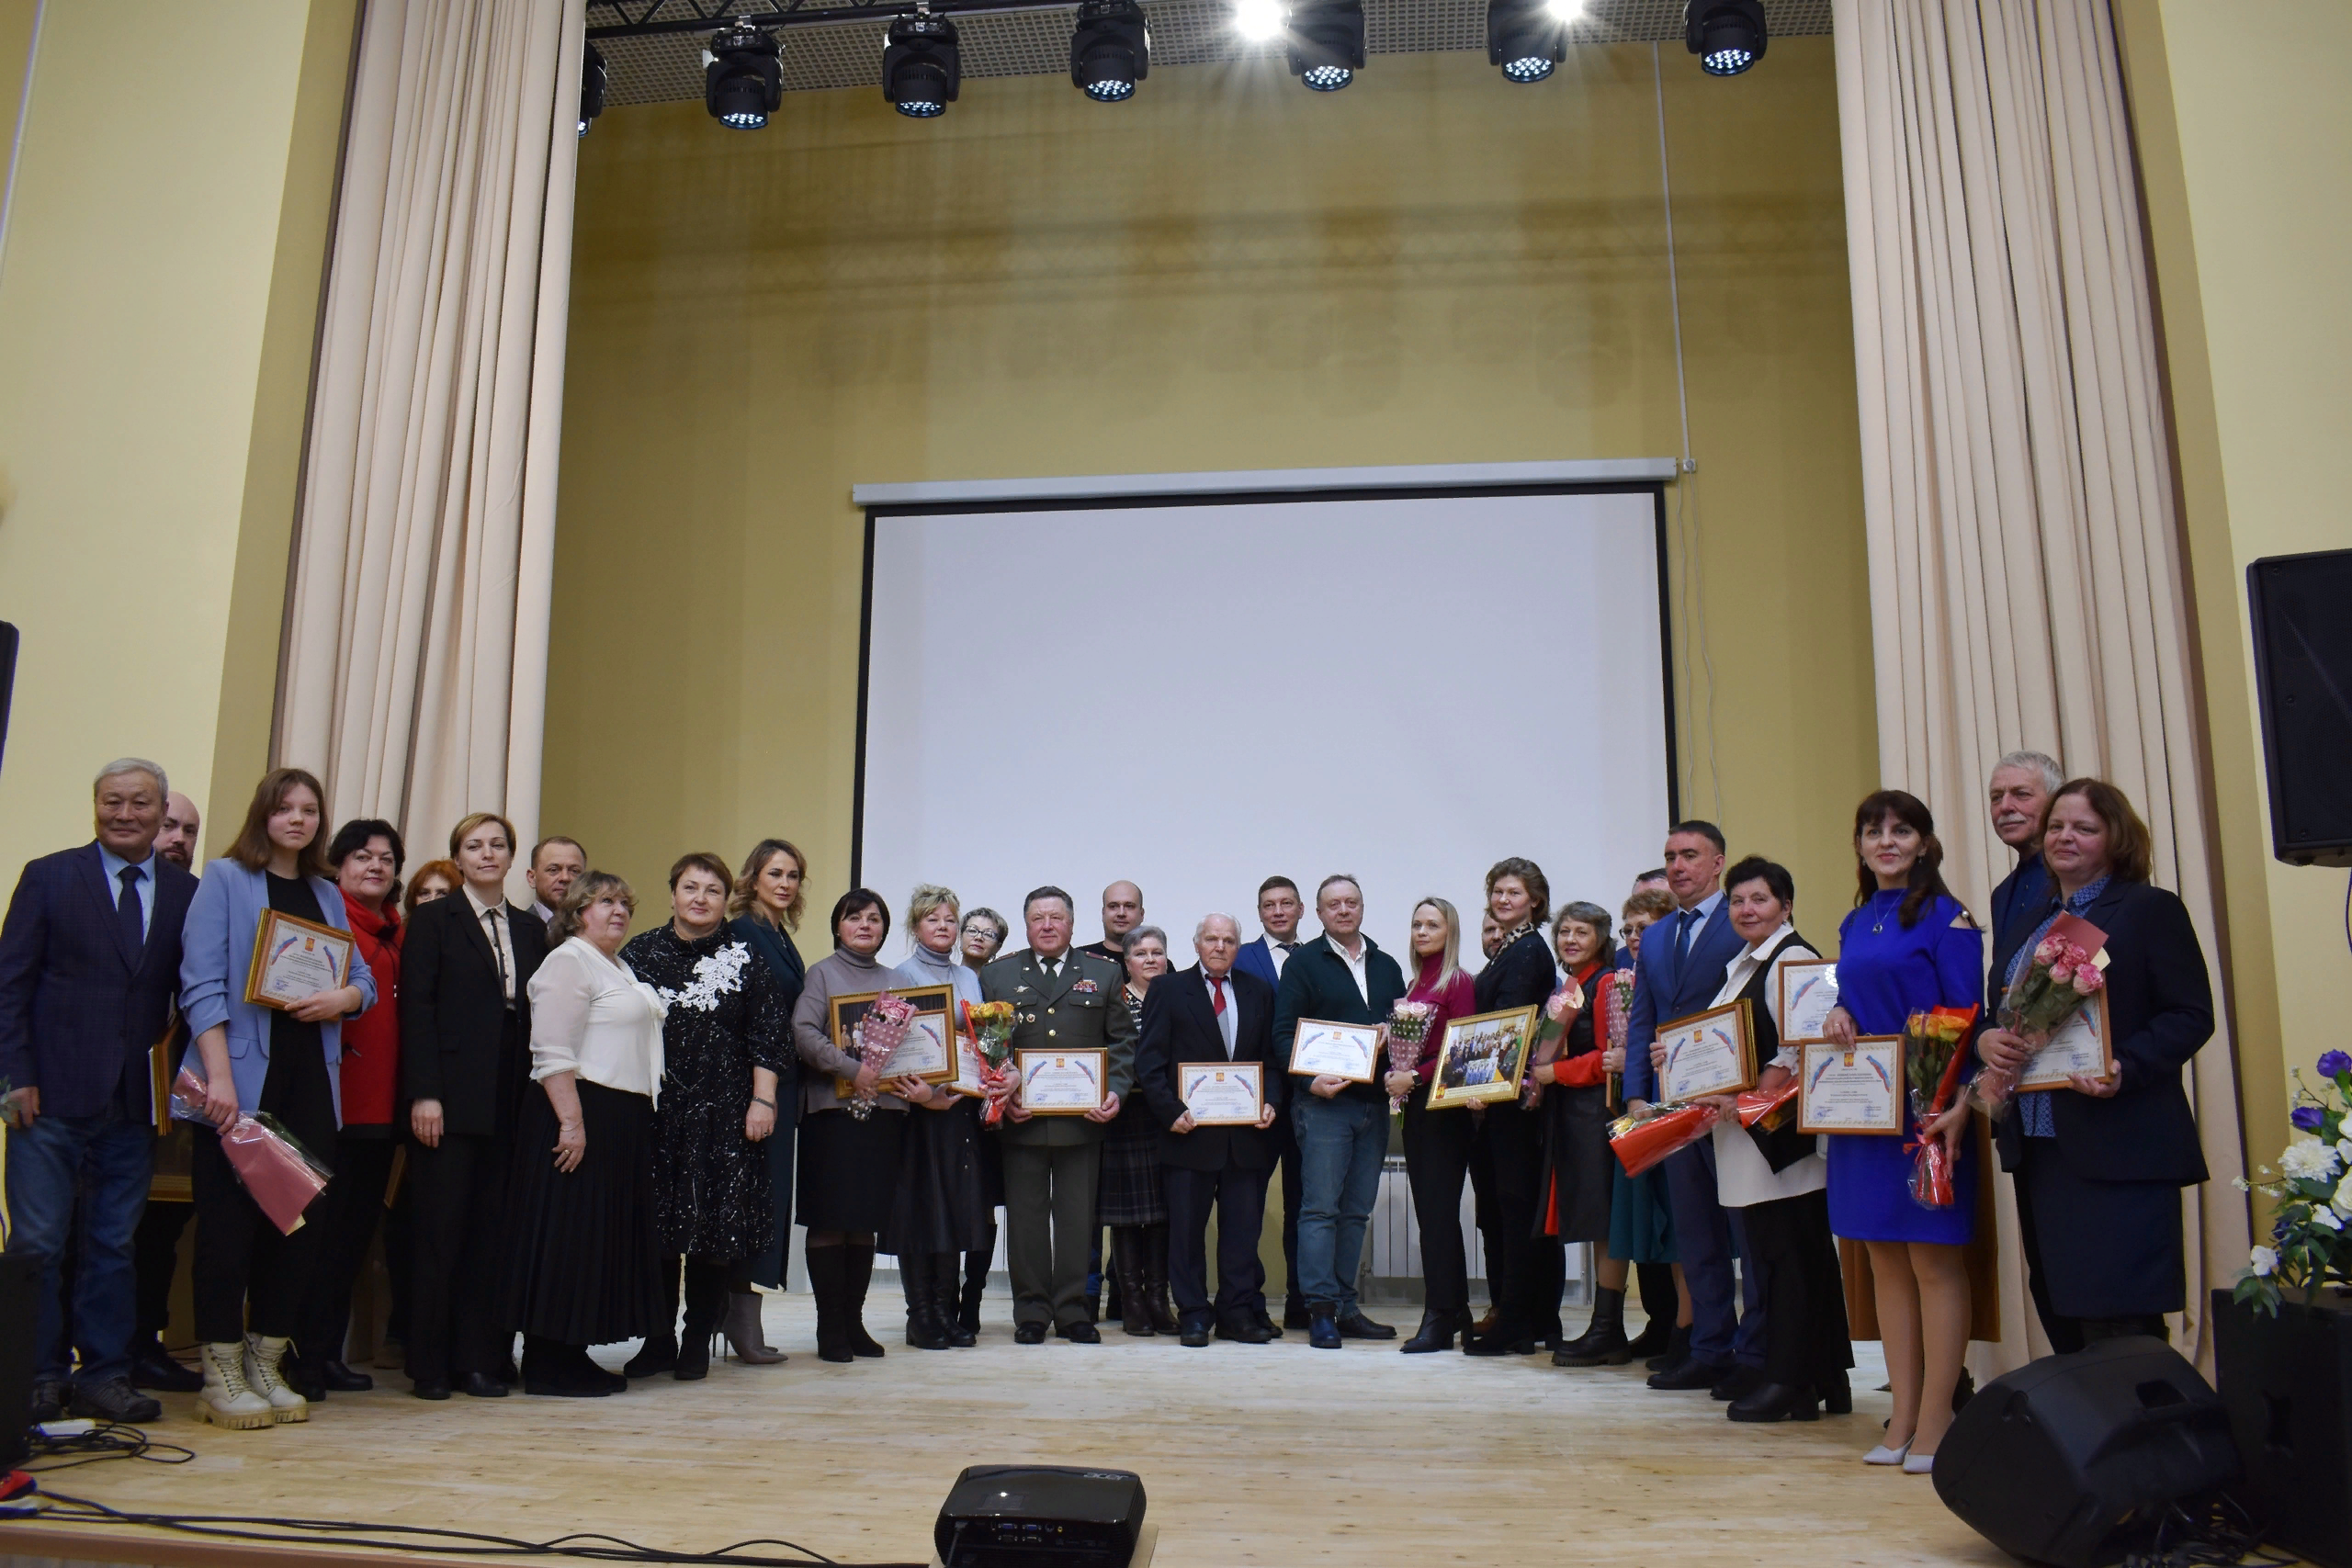
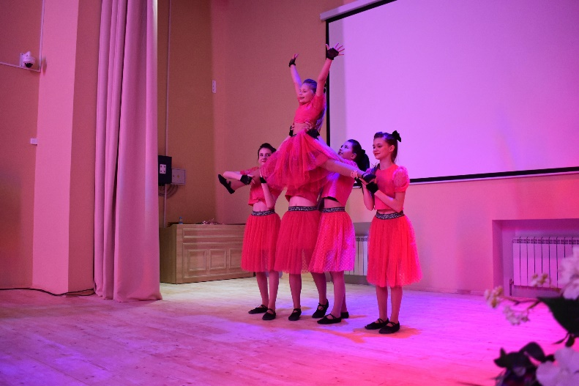
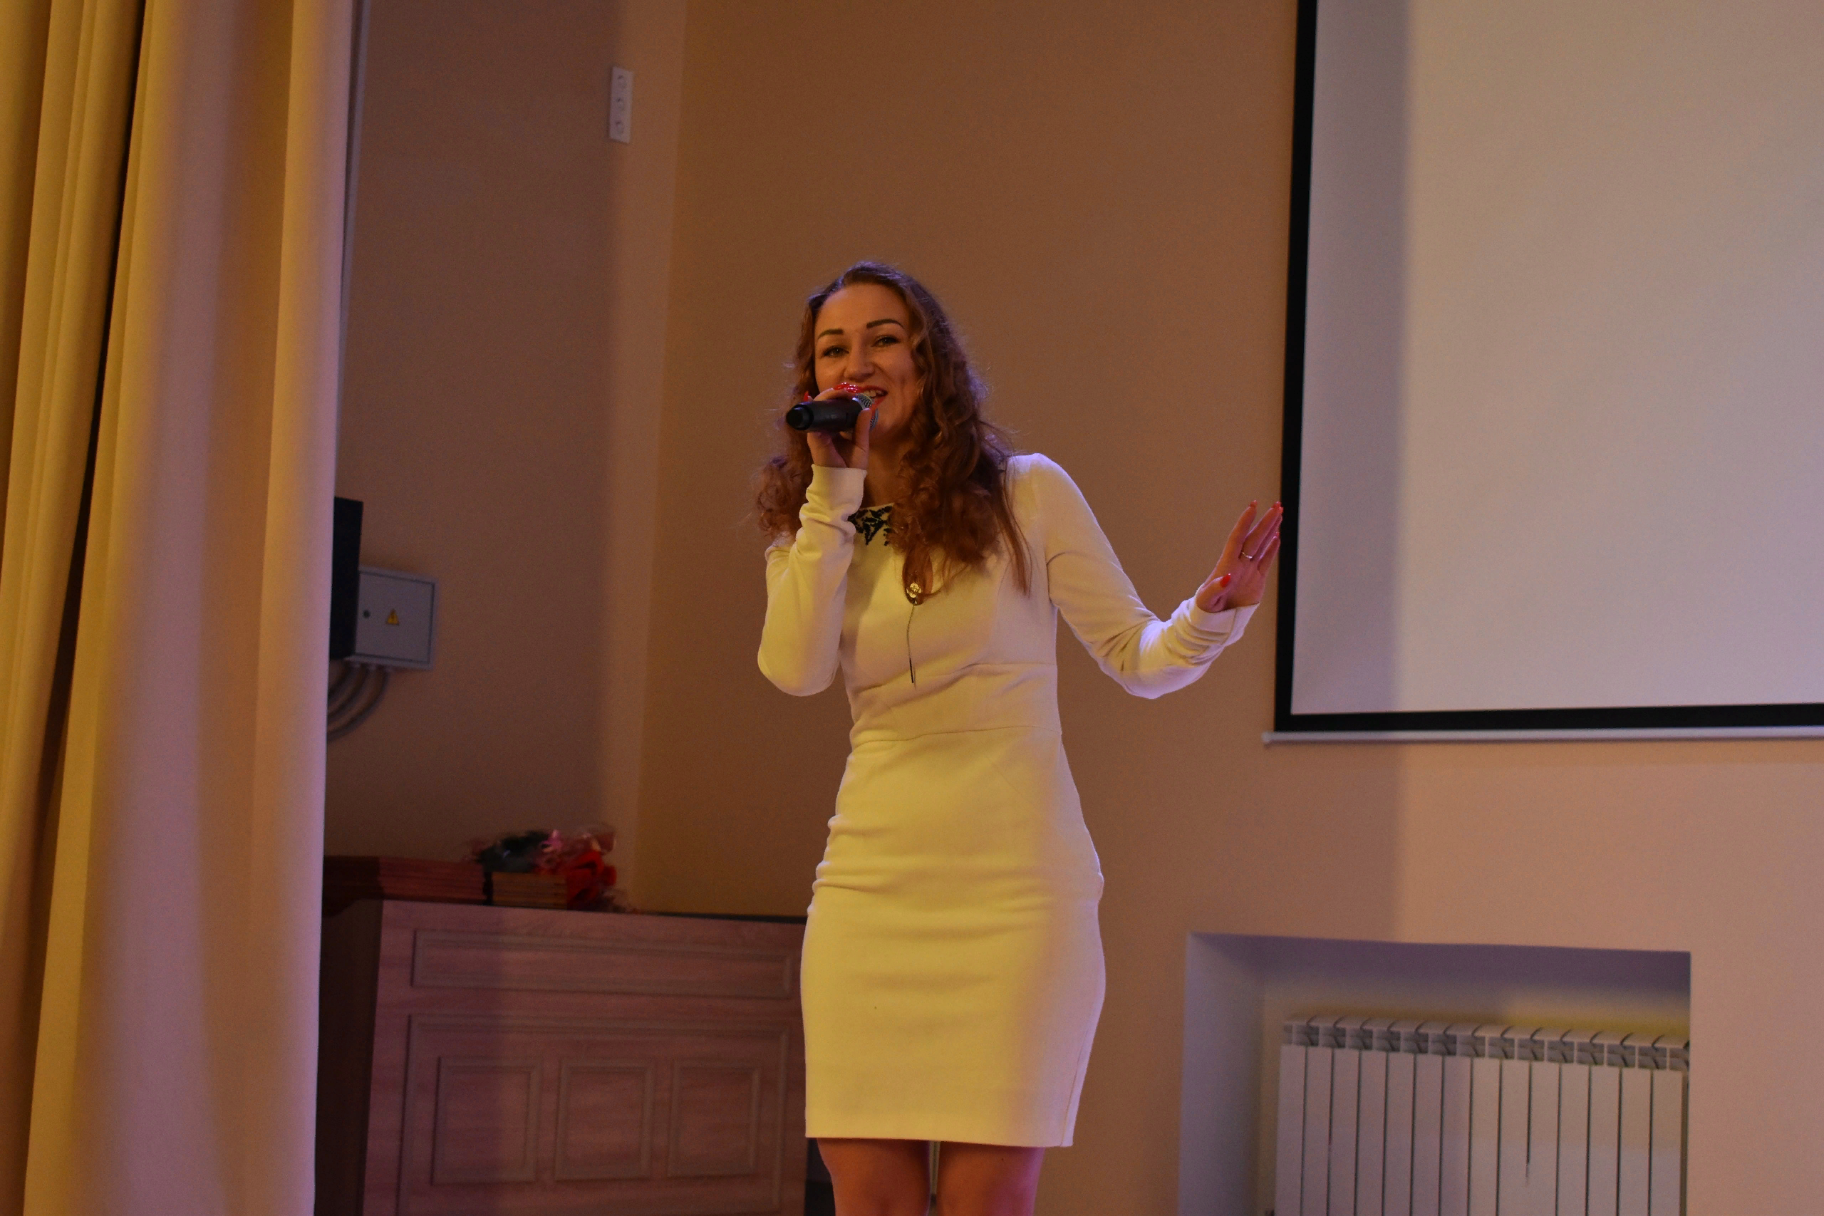
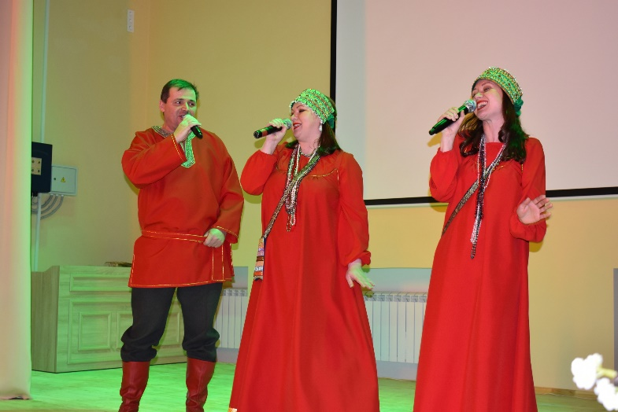
В КДЦ д. Липна состоялось торжественное мероприятие, посвящённое вручению Свидетельств и занесению лучших работников и трудовых коллективов на Галерею Славы Петушинского района
23 января в КДЦ д. Липна состоялось торжественное мероприятие, посвящённое вручению Свидетельств и занесению лучших работников и трудовых коллективов на Галерею Славы Петушинского района.
На сцене нового учреждения культуры Петушинского района состоялось чествование людей, достигших высоких результатов в работе, тех, кто внес весомый вклад в развитие и процветание района. На Галерею Славы занесены 5 лучших организаций и учреждений, достигших больших успехов и высоких результатов в профессиональной деятельности.
Церемонию вручения памятных свидетельств о занесении на Галерею Славы провели глава администрации Петушинского района А.В. Курбатов, глава района – Е.К. Володина, а так же главы муниципальных образований.
Notes:
7

Slide 8
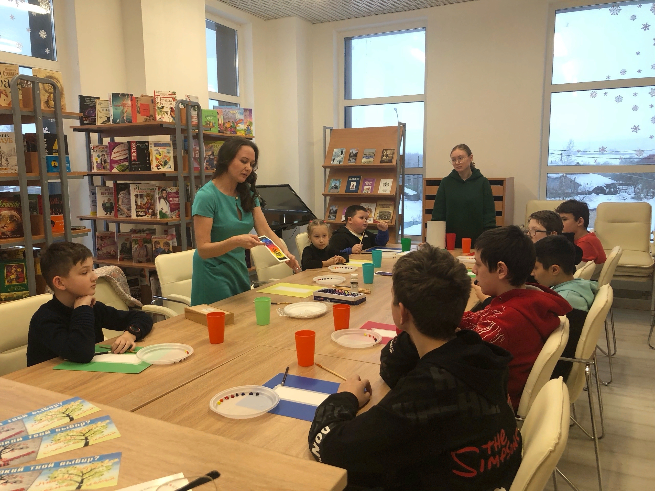
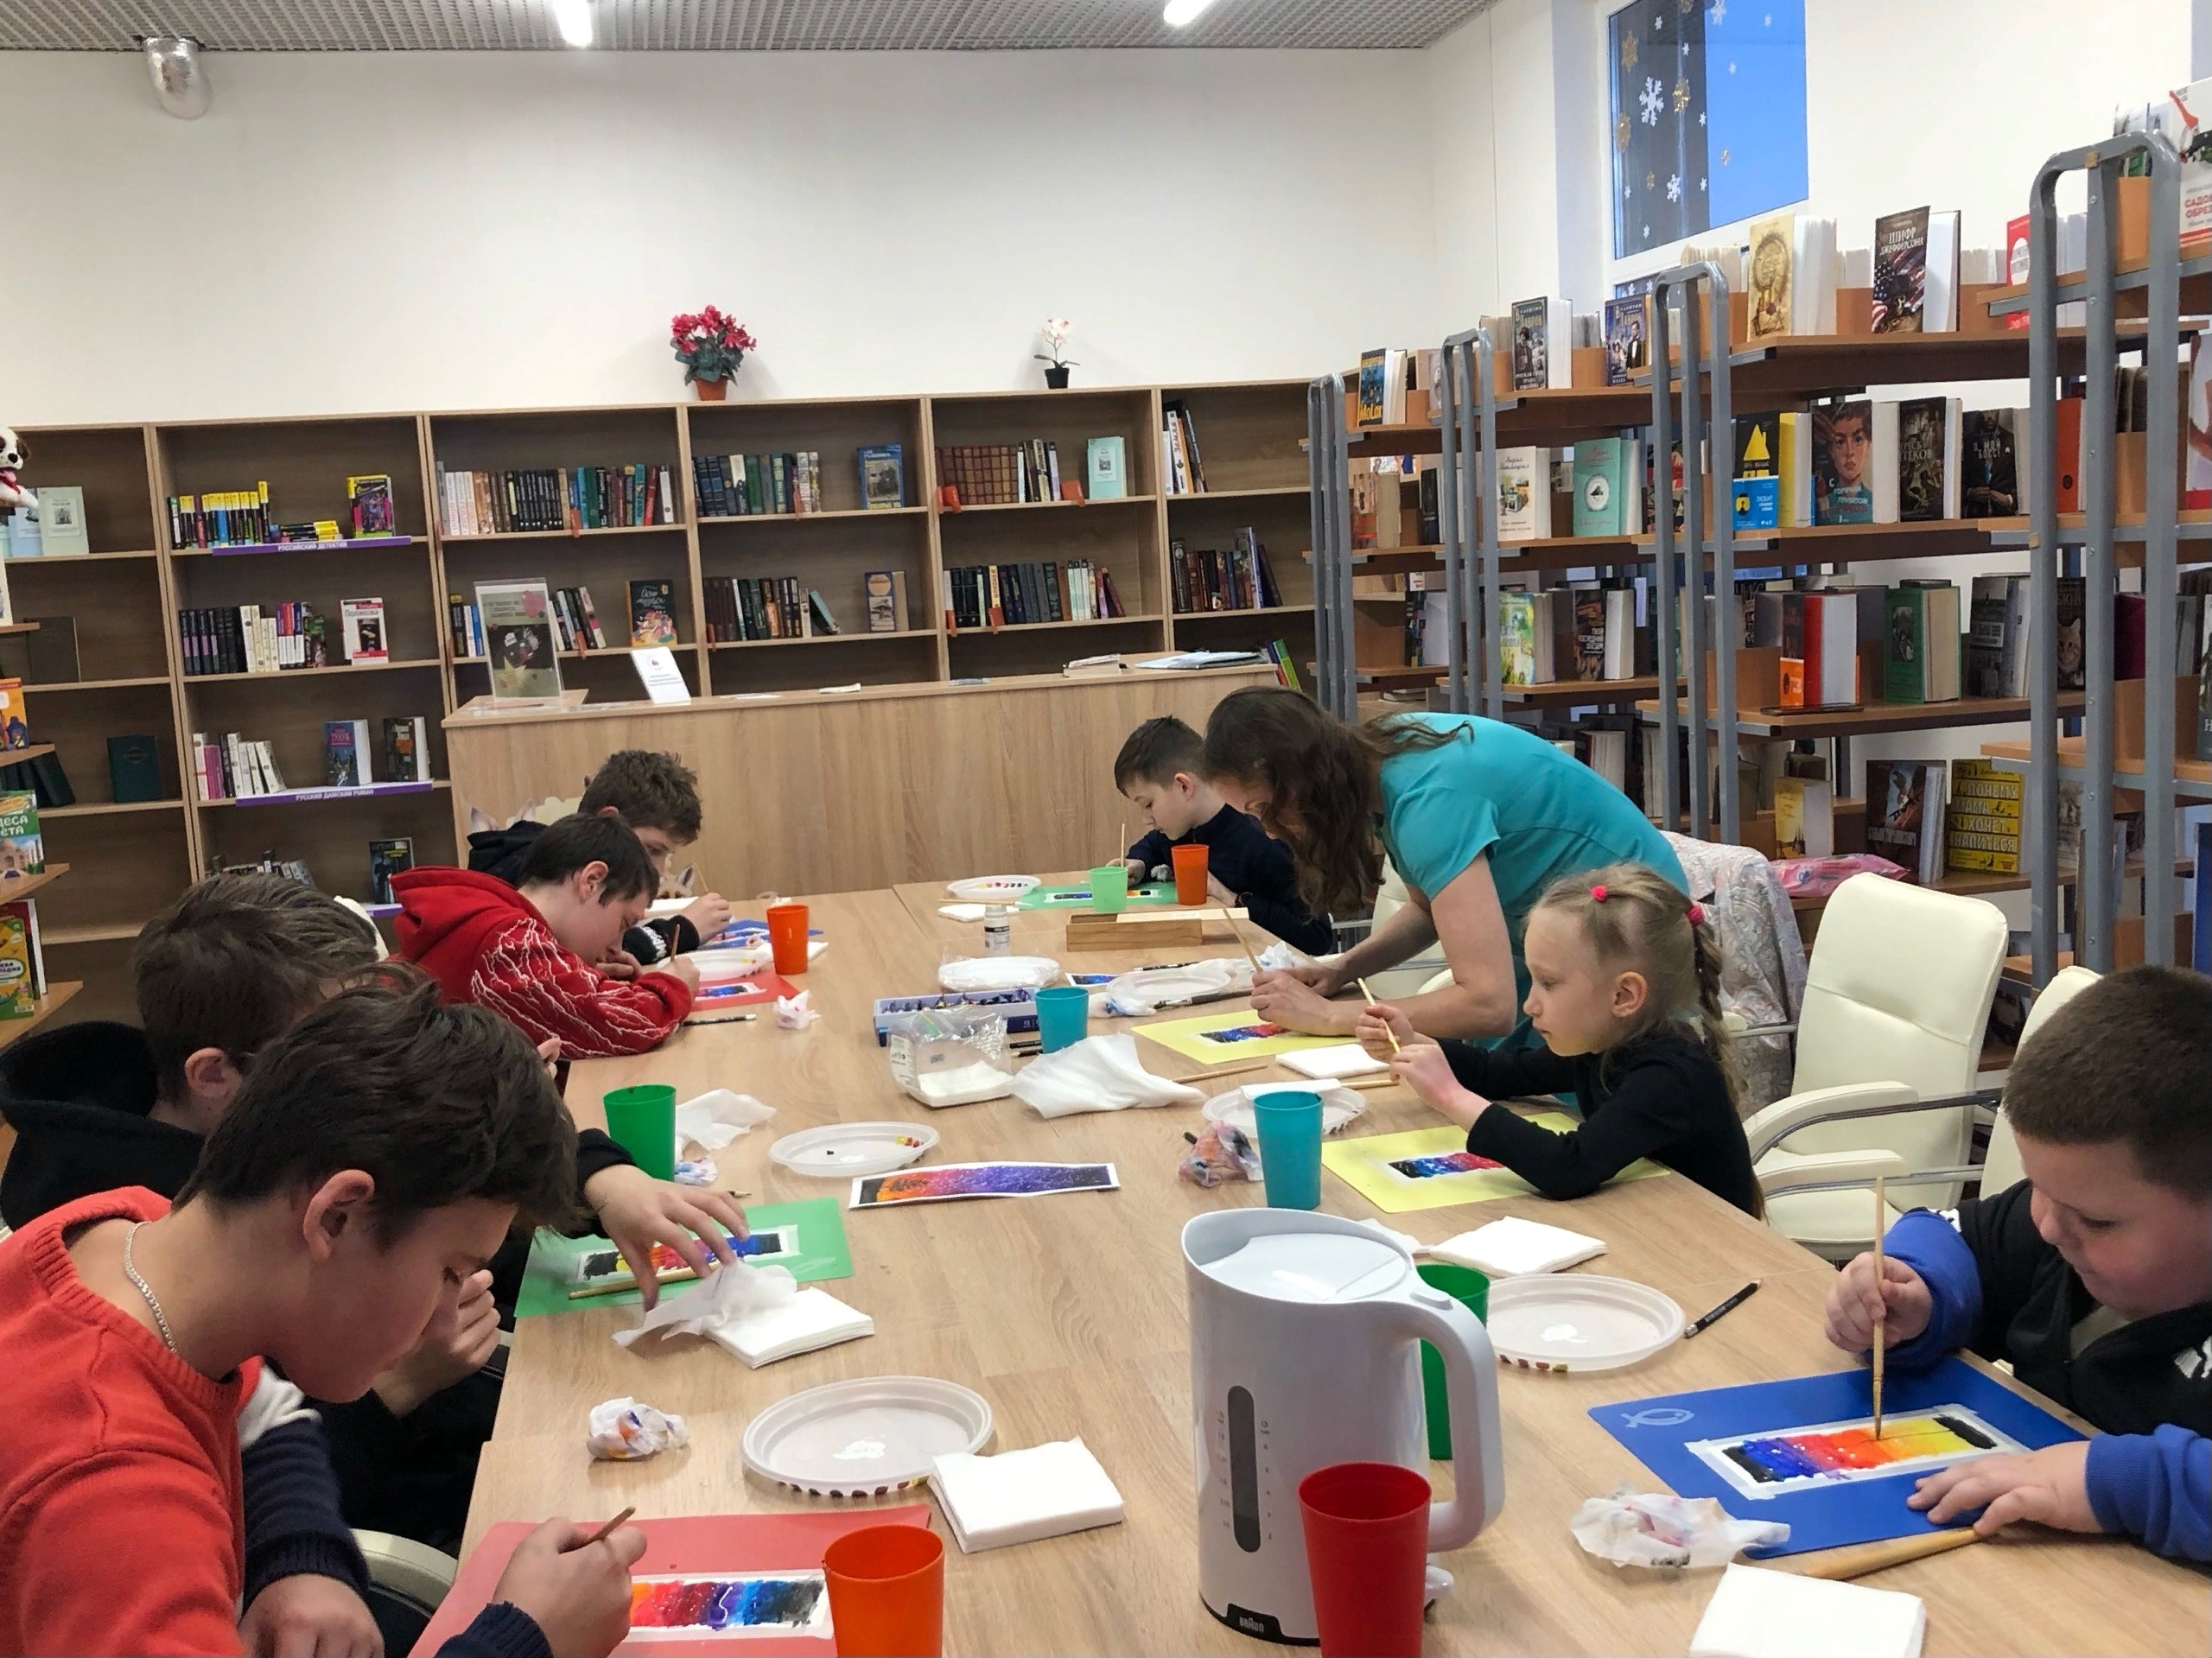
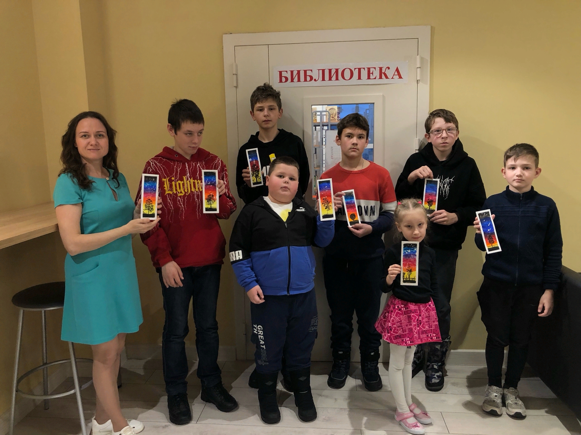
В библиотеке КДЦ д. Липна состоялся мастер-класс по акварельной живописи
31 января библиотекари в д. Липна провели мастер-класс, где ребята получили возможность погрузиться в мир акварельной живописи и освоили несколько приемов по работе с акварелью
Библиотекари рассказали о важности чтения и о том, как закладки помогают сохранять место в книге, где читатель остановился. Затем участники получили все необходимые материалы и начали творить
В результате получились яркие и красочные закладки, которые участники с гордостью забрали с собой. Они были рады тому, что смогли создать что-то своими руками и подарить своим книгам новых "книжных друзей"
Notes:
8

Slide 9

Финансирование | 68 130,9 тыс. рублей
На 01.02.2024 кассовое исполнение
0,0 тыс. рублей
(0%)
КУРАТОР
РУКОВОДИТЕЛЬ
АДМИНИСТРАТОР
В.А.КУИМОВ
О.В.ДЕМИНА
О.Н.ГУРЕЕВ
Заместитель Губернатора области
Министр культуры Владимирской области
Заместитель Министра культуры
ЦЕЛЕВЫЕ ПОКАЗАТЕЛИ ПРОЕКТА НА 31.12.2024 |  | Базовое значение | План/Факт (Прогноз*) (1/1) |  |  |  |  |  |  |  |  |  |  | 2024
 |  |  | 01.02 | 01.03 | 01.04 | 01.05 | 01.06 | 01.07 | 01.08 | 01.09 | 01.10 | 01.11 | 01.12
ОЗР: Граждане получают дополнительные возможности для творческого развития и самореализации в современных учреждениях культуры, а также более широкий доступ к культурным ценностям
1 | Количество специалистов сферы культуры, повысивших квалификацию на базе Центров непрерывного образования и повышения квалификации творческих и управленческих кадров в сфере культуры | 0 | 1743/ 1741 | 1751/ 1751* | 1786/ 1786* | 1821/ 1821* | 1866/ 1866* | 1946/ 1946* | 1996/ 1996* | 2016/ 2016* | 2086/ 2086* | 2116/ 2116* | 2166/ 2166* | 2 196*
ОЗР: Граждане получают возможность поддержки творческих инициатив, направленных на укрепление российской гражданской идентичности и сохранение духовно-нравственных ценностей народов Российской Федерации
2 | Количество поддержанных творческих инициатив и проектов | 0 | 59/ 59 | 59/ 59* | 59/ 59* | 59/ 59* | 59/ 59* | 59/ 59* | 59/ 59* | 59/ 59* | 59/ 59* | 59/ 59* | 78/ 78* | 78*
3 | Количество любительских творческих коллективов, получивших грантовую поддержку | 0 | 30/ 30 | 30/ 30* | 30/ 30* | 30/ 30* | 30/ 30* | 30/ 30* | 30/ 30* | 30/ 30* | 30/ 30* | 30/ 30* | 30/ 30* | 38*
4 | Количество грантов некоммерческим организациям на творческие проекты, направленные на укрепление российской идентичности на основе духовнонравственных и культурных ценностей народов Российской Федерации, включая мероприятия, направленные на популяризацию русского языка и литературы, народных художественных промыслов и ремесел | 0 | 25/ 25 | 25/ 25* | 25/ 25* | 25/ 25* | 25/ 25* | 25/ 25* | 25/ 25* | 25/ 25* | 25/ 25* | 25/ 25* | 25/ 25* | 30*
ОЗР: Граждане получают дополнительную поддержку со стороны государства в развитии добровольческой (волонтерской) деятельности, что позволяет реализовывать социально-значимые проекты в сфере культуры и сохранения объектов культурного наследия (памятников истории и культуры) народов Российской Федерации
5 | Количество граждан, принимающих участие в добровольческой деятельности | 0 | 3071/ 3542 | 3101/ 3542* | 3131/ 3542* | 3161/ 3542* | 3191/ 3542* | 3221/ 3542* | 3251/ 3542* | 3281/ 3542* | 3311/ 3542* | 3341/ 3542* | 3371/ 3542* | 3542*

Slide 10
Финансирование | 68 130,9 тыс. рублей
На 01.02.2024 кассовое исполнение
0,0 тыс. рублей
(0%)
КУРАТОР
РУКОВОДИТЕЛЬ
АДМИНИСТРАТОР
В.А.КУИМОВ
О.В.ДЕМИНА
О.Н.ГУРЕЕВ
Заместитель Губернатора области
Министр культуры Владимирской области
Заместитель Министра культуры
РЕЗУЛЬТАТЫ ПРОЕКТА НА 31.12.2024 |  | 2024 (факт/ план) | Комментарий (1/6)
ОЗР: Граждане получают дополнительные возможности для творческого развития и самореализации в современных учреждениях культуры, а также более широкий доступ к культурным ценностям
1. | Повышена квалификация более 600 специалистов отрасли культуры (нарастающим итогом) на базе Центров непрерывного образования и повышения квалификации творческих и управленческих кадров в сфере культуры в период с 2019 по 2024 гг. (нарастающим итогом), человек | 1741/2196 | Информирование специалистов о зачисление на курсы повышения квалификации и сроках обучения осуществится после поступления уведомления от Министерства культуры РФ. Повышение квалификации специалистов отрасли культуры Владимирской области проходит в соответствии с графиками Центров непрерывного образования и повышения квалификации творческих и управленческих кадров в сфере культуры. По состоянию на 01.02.2024 повышение квалификации прошли 0 человек. С учетом нарастающего итога всего с 2019 года повышение квалификации прошли 1741 человека.
2. | Проведены областные конкурсные мероприятия среди учащихся образовательных учреждений культуры и искусства Владимирской области (нарастающим итогом), единиц | 61/76 | В 2023 году запланировано проведение 16 областных конкурсных мероприятий среди учащихся образовательных учреждений культуры и искусства Владимирской области. Подготовлен и утвержден приказ Министерства культуры от 31.01.2024 № 6-н "Об утверждении Плана областных конкурсных мероприятий (конкурсах, фестивалях, олимпиадах) на 2024 год" По состоянию на 31.01.2024 опубликованы итоги проведения 1 областного конкурсного мероприятия. Всего с начала года в областных конкурсных мероприятиях приняло участие: - 63 учащихся; - 5 гитарных ансамблей.
Участие 12 МО: Вахромеевское, Второвское, Вязниковский район, Гороховецкий район, Гусь-Хрустальный район, Ковровский район, Кольчугинский район, Красносельское, Меленковский район, Селивановский район, Собинский район, Флорищинское.
Notes:
10

Slide 11
Финансирование | 68 130,9 тыс. рублей
На 01.02.2024 кассовое исполнение
0,0 тыс. рублей
(0%)
КУРАТОР
РУКОВОДИТЕЛЬ
АДМИНИСТРАТОР
В.А.КУИМОВ
О.В.ДЕМИНА
О.Н.ГУРЕЕВ
Заместитель Губернатора области
Министр культуры Владимирской области
Заместитель Министра культуры
РЕЗУЛЬТАТЫ ПРОЕКТА НА 31.12.2024 |  | 2023 (факт/ план) | Комментарий (2/6)
ОЗР: Граждане получают возможность поддержки творческих инициатив, направленных на укрепление российской гражданской идентичности и сохранение духовно-нравственных ценностей народов Российской Федерации
3. | Оказана государственная поддержка лучшим сельским учреждениям культуры, единиц | 32/42 | План: 1 021,0 тыс.руб. Кассовое исполнение: 0,0 тыс руб. (0%). Министерством культуры ВО утвержден Приказ от 08.11.2023 № 423 "О порядке проведения конкурсного отбора муниципальных образований для предоставления и распределения субсидий на государственную поддержку лучших муниципальных учреждений культуры, находящихся на территории сельских поселений, и лучших работников муниципальных учреждений культуры, находящихся на территории сельских поселений, в 2024 году". Приказом Министерства культуры ВО от 19.12.2023 №486 утвержден перечень 10 сельских учреждений культуры, которым будет оказана государственная поддержка в 2024 году. Постановлением правительства Владимирской области от 31.01.2024 № 43 утверждено распределение бюджетам муниципальных образований субсидий, предоставляемых из областного бюджета, на 2024 год. Соглашения с МО будут заключены в срок до 25.03.2024.
4. | Оказана государственная поддержка лучшим работникам сельских учреждений культуры, человек | 27/36 | План: 459,9 тыс.руб. Кассовое исполнение: 0,0 тыс.руб. (0%) Министерством культуры ВО утвержден Приказ от 08.11.2023 № 423 "О порядке проведения конкурсного отбора муниципальных образований для предоставления и распределения субсидий на государственную поддержку лучших муниципальных учреждений культуры, находящихся на территории сельских поселений, и лучших работников муниципальных учреждений культуры, находящихся на территории сельских поселений, в 2024 году". Приказом Министерства культуры ВО от 19.12.2023 №486 утвержден перечень 9 работников сельских учреждений культуры, которым будет оказана государственная поддержка в 2024 году. Постановлением правительства Владимирской области от 31.01.2024 № 43 утверждено распределение бюджетам муниципальных образований субсидий, предоставляемых из областного бюджета, на 2024 год. Соглашения с МО будут заключены в срок до 25.03.2024.
Notes:
11

Slide 12
Финансирование | 68 130,9 тыс. рублей
На 01.02.2024 кассовое исполнение
0,0 тыс. рублей
(0%)
КУРАТОР
РУКОВОДИТЕЛЬ
АДМИНИСТРАТОР
В.А.КУИМОВ
О.В.ДЕМИНА
О.Н.ГУРЕЕВ
Заместитель Губернатора области
Министр культуры Владимирской области
Заместитель Министра культуры
РЕЗУЛЬТАТЫ ПРОЕКТА НА 31.12.2024 |  | 2024 (факт/ план) | Комментарий (3/6)
ОЗР: Граждане получают возможность поддержки творческих инициатив, направленных на укрепление российской гражданской идентичности и сохранение духовно-нравственных ценностей народов Российской Федерации
5. | Организованы выставочные проекты федеральных и региональных музеев (нарастающим итогом), единиц | 10/13 | План: 2000,0 тыс.руб. Кассовое исполнение: 0,0 тыс.руб. (0%), Контрактация — 0%. С ГБУК ВО «Центр пропаганды изобразительного искусства» и ГБУК ВО «Гороховецкий историко-архитектурный музей» заключено соглашение «О предоставлении из областного бюджета областному бюджетному (автономному) учреждению субсидии в соответствии с абзацем вторым пункта 1 статьи 78.1 «Бюджетного кодекса Российской Федерации». В 2024 году планируется провести 3 выставочных проекта на базе ГБУК ВО «Центр пропаганды изобразительного искусства» и ГБУК ВО «Гороховецкий историко-архитектурный музей»: - Совместный выставочный проект ГБУК ВО «Центр пропаганды изобразительного искусства» и ГАУК ЯО «Ярославский художественный музей». Период проведения: 11.10.2024-08.12.2024. Предусмотрено: 1 500,0 тыс.руб. Контрактация: 0%. Кассовое исполнение: 0,0 тыс.руб. (0%); - Совместный выставочный проекта ГБУК ВО «Гороховецкий историко-архитектурный музей» и ФГБУК «Государственный центральный театральный музей имени А.А. Бахрушина». Период проведения: 01.03.2024-28.04.2024. Предусмотрено: 250,0 тыс.руб. Контрактация: 0%.Кассовое исполнение: 0,0 тыс.руб. (0%); - Совместный выставочный проекта ГБУК ВО «Гороховецкий историко-архитектурный музей» и ФГБУК «Государственный историко-архитектурный и художественный музей-заповедник «Остров-град Свияжск». Период проведения: 14.08.2024-06.10.2024. Предусмотрено: 250,0 тыс.руб. Контрактация: 0%. Кассовое исполнение: 0,0 тыс.руб. (0%).
6. | Обеспечено участие любительских творческих коллективов учреждений культуры области во Всероссийском Фестивале любительских творческих коллективов с вручением грантов лучшим коллективам (нарастающим итогом), единиц | 5/6 | В 2024 году Владимирскую область на Всероссийском фестивале-конкурсе любительских творческих коллективов в номинации «Культура – это мы!» будут представлять 5 коллективов: образцовый хореографический ансамбль «ЧАС ПИК» МУК Камешковский РДК «13 Октября», Народный театр МБУ г. Кольчугино «Центр культуры, молодежной политики и туризма», Народный цирковой коллектив «Романтик» МБУК Дом культуры «Вербовский», Народный коллектив Муниципальный духовой оркестр имени Е.К. Соловьёва МБУК «Единый социально-культурный центр» г. Гусь-Хрустальный, Народный коллектив «Академический хор «Вдохновение» МБУК «Культурный центр «Досуг» г. Радужный. Направление заявок любительских творческих коллективов Владимирской области планируется до 29.02.2024 (первый этап).
Notes:
12

Slide 13
Финансирование | 68 130,9 тыс. рублей
На 01.02.2024 кассовое исполнение
0,0 тыс. рублей
(0%)
КУРАТОР
РУКОВОДИТЕЛЬ
АДМИНИСТРАТОР
В.А.КУИМОВ
О.В.ДЕМИНА
О.Н.ГУРЕЕВ
Заместитель Губернатора области
Министр культуры Владимирской области
Заместитель Министра культуры
РЕЗУЛЬТАТЫ ПРОЕКТА НА 31.12.2024 |  | 2024 (факт/ план) | Комментарий (4/6)
ОЗР: Граждане получают возможность поддержки творческих инициатив, направленных на укрепление российской гражданской идентичности и сохранение духовно-нравственных ценностей народов Российской Федерации
7. | Проведены масштабные фестивальные проекты (нарастающим итогом), единиц | 25/30 | План: 59 150,0 тыс.руб. Кассовое исполнение: 0,0 тыс.руб. (0%) . Контрактация – 0%. С ГАУК ВО «Центр классической музыки» и ГАУК ВО «Владимирский областной академический театр драмы» заключено соглашение "О предоставлении из областного бюджета областному бюджетному (автономному) учреждению субсидии в соответствии с абзацем вторым пункта 1 статьи 78.1 «Бюджетного кодекса Российской Федерации". В 2024 году планируется проведение 5 масштабных фестивальных проектов, организуемых ГАУК ВО «Центр классической музыки» и ГАУК ВО «Владимирский областной академический театр драмы»: - Международный фестиваль классической музыки «Музыкальная экспедиция». Период проведения: 06.06.2024-14.06.2024. Предусмотрено: 8 000,0 тыс.руб. Контрактация: 0%. Кассовое исполнение: 0,0 тыс.руб. (0%); - Фестиваль «Alma mater: «Новые Имена в Суздале». Период проведения: 29.06.2024-30.06.2024. Предусмотрено: 15 000,0 тыс.руб. Контрактация: 0%. Кассовое исполнение: 0,0 тыс.руб. (0%); - Всероссийский фестиваль духовной музыки и колокольных звонов «Лето Господне». Период проведения: 09.08.2024-11.08.2024. Предусмотрено: 7 150,0 тыс.руб. Контрактация: 0%. Кассовое исполнение: 0,0 тыс.руб. (0%); - Театральный фестиваль «Княгиня Ольга». Период проведения: Август 2024. Предусмотрено: 12 000,0 тыс.руб. Контрактация: 0%. Кассовое исполнение: 0,0 тыс.руб. (0%); - Фестиваль «У Золотых ворот». Период проведения: Ноябрь 2024. Предусмотрено: 17 000,0 тыс.руб. Контрактация: 0%. Кассовое исполнение: 0,0 тыс.руб. (0%).
Notes:
13

Slide 14
Финансирование | 68 130,9 тыс. рублей
На 01.02.2024 кассовое исполнение
0,0 тыс. рублей
(0%)
КУРАТОР
РУКОВОДИТЕЛЬ
АДМИНИСТРАТОР
В.А.КУИМОВ
О.В.ДЕМИНА
О.Н.ГУРЕЕВ
Заместитель Губернатора области
Министр культуры Владимирской области
Заместитель Министра культуры
РЕЗУЛЬТАТЫ ПРОЕКТА НА 31.12.2024 |  | 2024 (факт/ план) | Комментарий (5/6)
ОЗР: Граждане получают возможность поддержки творческих инициатив, направленных на укрепление российской гражданской идентичности и сохранение духовно-нравственных ценностей народов Российской Федерации
7. | Организована грантовая поддержка любительских творческих коллективов (нарастающим итогом), единиц | 30/38 | Предусмотрено: 4 000,0 тыс. рублей. Кассовое исполнение: 0,0 тыс.руб. (0%). Распределение субсидий производится на конкурсной основе. Утвержден приказ Министерства культуры от 22.01.2024 № 4-y «О конкурсном отборе заявок на поддержку любительских творческих коллективов». Сбор заявок от любительских творческих коллектив осуществляется до 29.02.2024. Проведение заседания конкурсной комиссии планируется в марте 2024 года.
Notes:
14

Slide 15
Финансирование | 68 130,9 тыс. рублей
На 01.02.2024 кассовое исполнение
0,0 тыс. рублей
(0%)
КУРАТОР
РУКОВОДИТЕЛЬ
АДМИНИСТРАТОР
В.А.КУИМОВ
О.В.ДЕМИНА
О.Н.ГУРЕЕВ
Заместитель Губернатора области
Министр культуры Владимирской области
Заместитель Министра культуры
РЕЗУЛЬТАТЫ ПРОЕКТА НА 31.12.2024 |  |  | 2024 (факт/ план) | Комментарий (6/6)
ОЗР: Граждане получают возможность поддержки творческих инициатив, направленных на укрепление российской гражданской идентичности и сохранение духовно-нравственных ценностей народов Российской Федерации
8 | Организована грантовая поддержка НКО на творческие проекты, направленные на укрепление российской гражданской идентичности на основе духовно-нравственных и культурных ценностей народов Российской Федерации, включая мероприятия, направленные на популяризацию русского языка и литературы, народных художественных промыслов и ремесел (нарастающим итогом), единиц |  | 25/30 | План: 1 500,0 тыс.руб. Кассовое исполнение: 0,0 тыс.руб. (0%). Распределение субсидий производится на конкурсной основе. Утверждение приказа о проведении конкурсного отбора среди НКО планируется в срок до 31.03.2023. Проведение конкурсного отбора состоится до 31.05.2023.
ОЗР: Граждане получают возможность поддержки творческих инициатив, направленных на укрепление российской гражданской идентичности и сохранение духовно-нравственных ценностей народов Российской Федерации
9 |  | Принято участие в формировании базы данных «Волонтеры культуры» (нарастающим итогом), человек | 3542/3401 | В 2024 году в соответствии с плановым значением, установленным соглашением о реализации регионального проекта, в региональный добровольческий центр "Волонтеры культуры" запланировано привлечь не менее 360 человек (нарастающим итогом 2019-2024 - 3401 человек). По состоянию на 01.02.2024: - РЦ «Волонтёры культуры» оказано содействие в организации и проведении 2 мероприятий; - В мероприятиях центра приняли участие 5 волонтеров; - С учетом нарастающего итога (с 2019 года) зарегистрировано 3542 волонтера. Данные за отчетный период «январь 2024» будут учтены в отчетном периоде «февраль 2024», т.к. на данный момент существует техническая проблема относительно выгрузки актуальных данных из системы ДОБРО.РУ.
Notes:
15

Slide 16

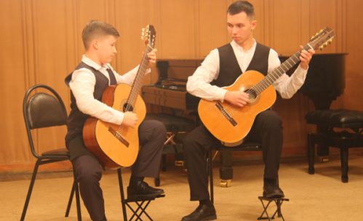
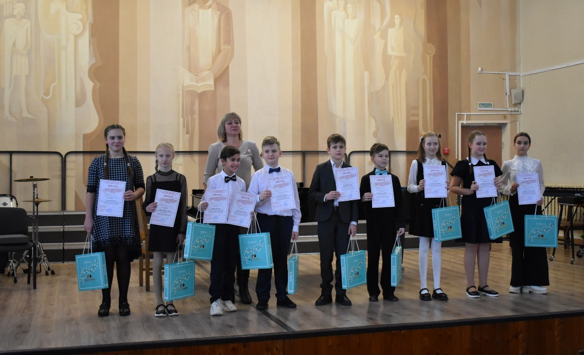
Во Владимирской области продолжается проведение областных конкурсных мероприятий среди учащихся образовательных учреждений культуры и искусства Владимирской области
24 января 2024 года на базе МБУДО «Детская школа искусств» ЗАТО г. Радужный прошел Областной открытый конкурс юных гитаристов «Радужные струны».
Конкурс направлен на повышение исполнительского мастерства учащихся-гитаристов и выявление талантливых детей, а так же повышение качества педагогической работы и пропаганду лучших образцов классической и народной музыки. В областном конкурсе приняли участие: 50 солистов из детских музыкальных школ и школ искусств Владимирской области в возрасте от 8 до 18 лет, 5 ансамблей и одно совместное выступление ученика со своим педагогом. Победители и участники были награждены памятными призами и дипломами.
31 января 2024 года на базе МБУДО «Детская музыкальная школа №1 им. С.И. Танеева» г. Владимира прошел Областной конкурс исполнительского мастерства солистов и ансамблей по классу духовых и ударных инструментов ДМШ, ДШИ.
Конкурс направлен на повышение и развитие исполнительского мастерства учащихся и выявление среди них наиболее одаренных, на сохранение и приумножение традиций русской музыкально-педагогической и исполнительской школ, а также на популяризация духовых и ударных инструментов. В областном конкурсе приняли участие: 95 солистов из детских музыкальных школ и школ искусств Владимирской области в возрасте от 8 до 18 лет и 4 ансамбля. Победители и участники были награждены памятными призами и дипломами.

Slide 17
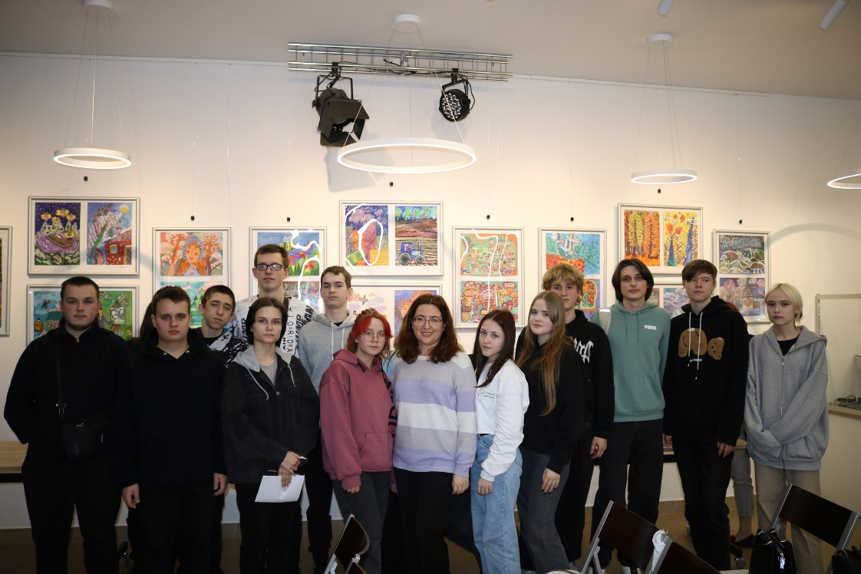
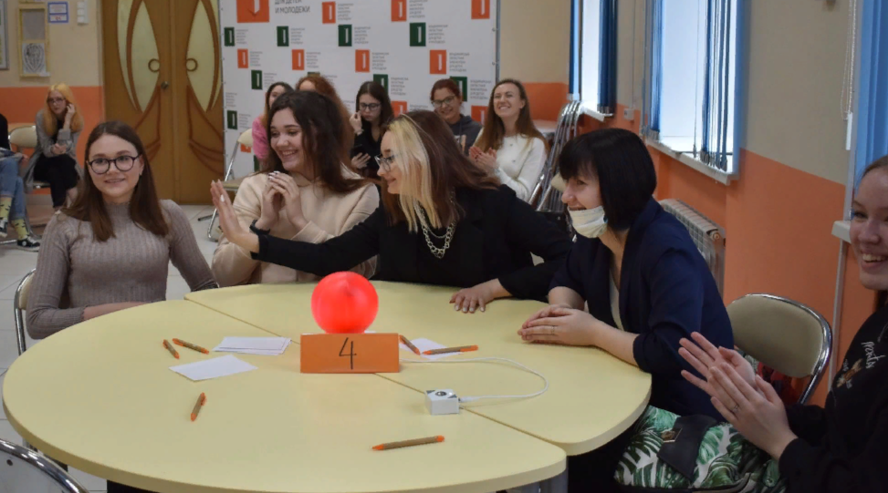
Мероприятия с участием
Волонтеров культуры Владимирской области
29 января волонтеры приняли участие в проведении квеста «Достоевский фильм», посвященного роману «Преступление и наказание Ф.М. Достоевского. В завершении мероприятия для участников квеста прошла краткая презентация добровольческого центра «Волонтеры культуры»
31 января волонтеры помогли в организации и проведении интеллектуальной игры «Что, где, когда на территории искусства». В завершении мероприятия для участников квеста прошла краткая презентация добровольческого центра «Волонтеры культуры»
Notes:
17

Slide 18

Финансирование | 730,0 тыс. рублей
На 01.02.2024 кассовое исполнение
0,0 тыс. рублей
(0%)
КУРАТОР
РУКОВОДИТЕЛЬ
АДМИНИСТРАТОР
В.А.КУИМОВ
О.В.ДЕМИНА
О.Н.ГУРЕЕВ
Заместитель Губернатора области
Министр культуры Владимирской области
Заместитель Министра культуры
ЦЕЛЕВЫЕ ПОКАЗАТЕЛИ ПРОЕКТА НА 31.12.2024 |  | Базовое значение | План / Факт (прогноз*) |  |  |  |  |  |  |  |  |  |  | 2024
 |  |  | 01.02 | 01.03 | 01.04 | 01.05 | 01.06 | 01.07 | 01.08 | 01.09 | 01.10 | 01.11 | 01.12
ОЗР: Граждане получают дополнительные возможности для творческого развития и самореализации в современных учреждениях культуры, а также более широкий доступ к культурным ценностям
1. | Количество выставочных проектов, снабженных цифровыми гидами в формате дополненной реальности (нарастающим итогом), ед. | 0 | 5/5 | 5/5* | 5/5* | 5/5* | 5/5* | 5/5* | 5/5* | 5/5* | 6/6* | 6/6* | 6/6 | 6
2. | Количество онлайн-трансляций мероприятий, размещаемых на портале «Культура.РФ», ед.* *в т.ч. региональные онлайн - трансляции | 0 | 788/ 788 | 821/ 821* | 827/ 827* | 830/ 830* | 837/ 837* | 845/ 845* | 849/ 849* | 855/ 855* | 861/ 861* | 870/ 870* | 878/ 878* | 880*

Slide 19
Финансирование | 730,0 тыс. рублей
На 01.02.2024 кассовое исполнение
0,0 тыс. рублей
(0%)
КУРАТОР
РУКОВОДИТЕЛЬ
АДМИНИСТРАТОР
В.А.КУИМОВ
О.В.ДЕМИНА
О.Н.ГУРЕЕВ
Заместитель Губернатора области
Министр культуры Владимирской области
Заместитель Министра культуры
РЕЗУЛЬТАТЫ ПРОЕКТА НА 31.12.2024 |  | 2024 (факт/план) | Комментарий (1/3)
ОЗР: Граждане получают дополнительные возможности для творческого развития и самореализации в современных учреждениях культуры, а также более широкий доступ к культурным ценностям
1. | Проведены федеральные онлайн - трансляции мероприятий, размещаемые на портале «Культура.РФ» (нарастающим итогом), единиц | 5/6 | В 2024 году запланировано проведение 1-ой федеральной онлайн-трансляции, размещаемой на портале "Культура.РФ". Подача заявок на её проведение осуществляется в срок до 30.09.2024, проведение - до 30.11.2024.

Slide 20
Финансирование | 730,0 тыс. рублей
На 01.02.2024 кассовое исполнение
0,0 тыс. рублей
(0%)
КУРАТОР
РУКОВОДИТЕЛЬ
АДМИНИСТРАТОР
В.А.КУИМОВ
О.В.ДЕМИНА
О.Н.ГУРЕЕВ
Заместитель Губернатора области
Министр культуры Владимирской области
Заместитель Министра культуры
РЕЗУЛЬТАТЫ ПРОЕКТА НА 31.12.2024 |  | 2024 (факт/ план) | Комментарий (2/3)
ОЗР: Граждане получают дополнительные возможности для творческого развития и самореализации в современных учреждениях культуры, а также более широкий доступ к культурным ценностям
2. | Проведены региональные онлайн-трансляции мероприятий, размещаемые на портале «Культура.РФ», нарастающим итогом, единиц | 788/880 | Предусмотрено 430,0 тыс.рублей. Кассовое исполнение: 0,0 тыс.рублей. Освоено: 0%. Контрактация — 0%. В 2024 году запланирована закупка оборудования для проведения онлайн-трансляций в ГБУК «Владимирская областная научная библиотека им. М.Горького» (заключено соглашение). Осуществляется процесс заключения договоров по процедуре единственного поставщика в срок до 30.09.2024, поставка - в срок до 30.09.2024, оплата услуг – 15.10.2024. За январь 2024 года проведено 8 региональных онлайн-трансляций, размещенных на портале «Культура.РФ»: - ГАУК ВО «Владимирский областной театр кукол» - 1, - ГАУК ВО «Центр классической музыки» - 3, - ГАУК ВО «Владимирская областная филармония» - 3, - ГБУК ВО «Владимирская областная универсальная научная библиотека им. М.Горького» - 1.

Slide 21
Финансирование | 730,0 тыс. рублей
На 01.02.2024 кассовое исполнение
0,0 тыс. рублей
(0%)
КУРАТОР
РУКОВОДИТЕЛЬ
АДМИНИСТРАТОР
В.А.КУИМОВ
О.В.ДЕМИНА
О.Н.ГУРЕЕВ
Заместитель Губернатора области
Министр культуры Владимирской области
Заместитель Министра культуры
РЕЗУЛЬТАТЫ ПРОЕКТА НА 31.12.2024 |  | 2024 (факт/ план) | Комментарий (3/3)
ОЗР: Граждане получают дополнительные возможности для творческого развития и самореализации в современных учреждениях культуры, а также более широкий доступ к культурным ценностям
3. | Созданы мультимедиа-гиды по музеям и выставочным проектам с применением технологии дополненной реальности (нарастающим итогом), единиц | 5/6 | Предусмотрено 300,0 тыс.рублей. Кассовое исполнение: 0,0 тыс.рублей. Освоено: 0%. Контрактация — 0%. В 2024 году запланировано создание 1 мультимедиа-гид в ГБУК ВО "Центр Пропаганды Изобразительного Искусства" по экспозиции «Владимирская школа живописи» (по адресу: г. Владимир, ул. Большая Московская, 24) (заключено соглашение). Осуществляется процесс заключения договоров по процедуре единственного поставщика в срок до 29.02.2024, поставка и оплата услуг - в срок до 30.09.2024
ОМСу, участвующие в реализации проекта, отсутствуют

Slide 22

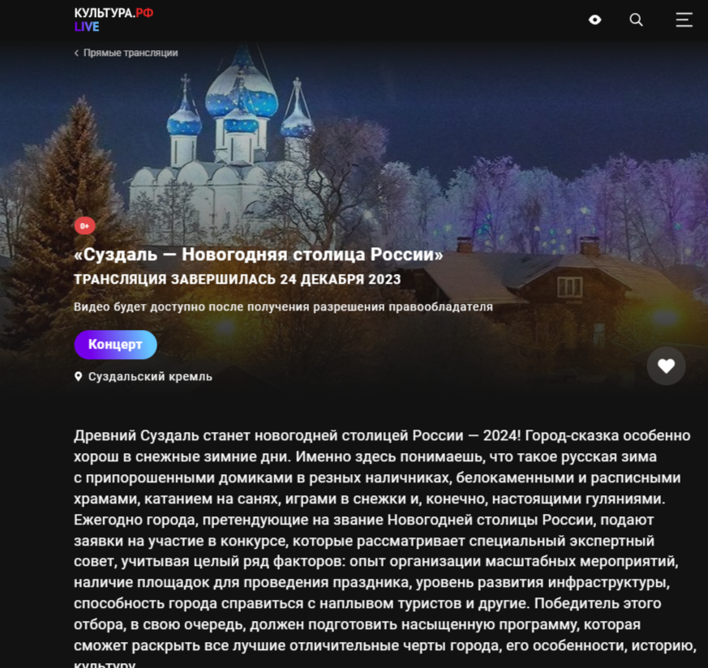

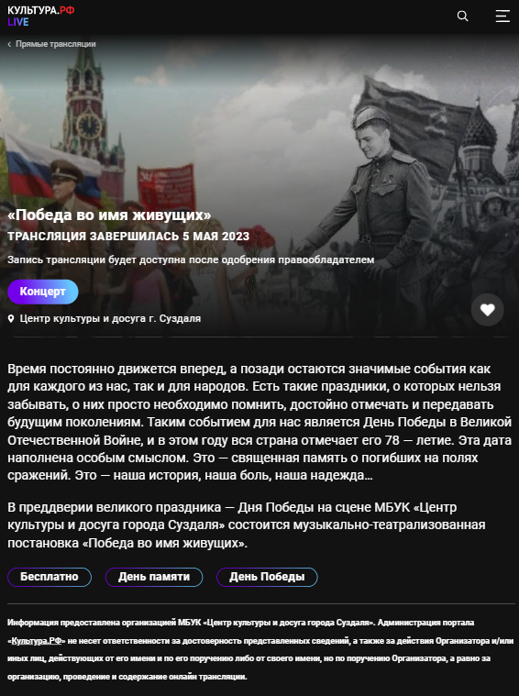

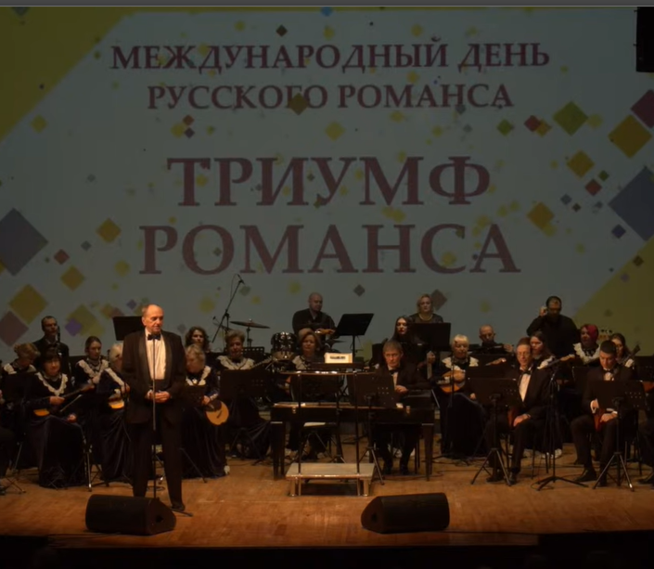
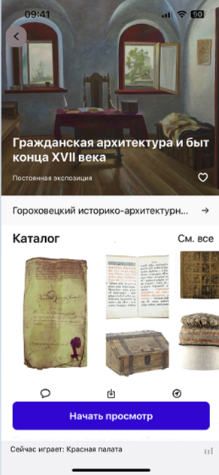
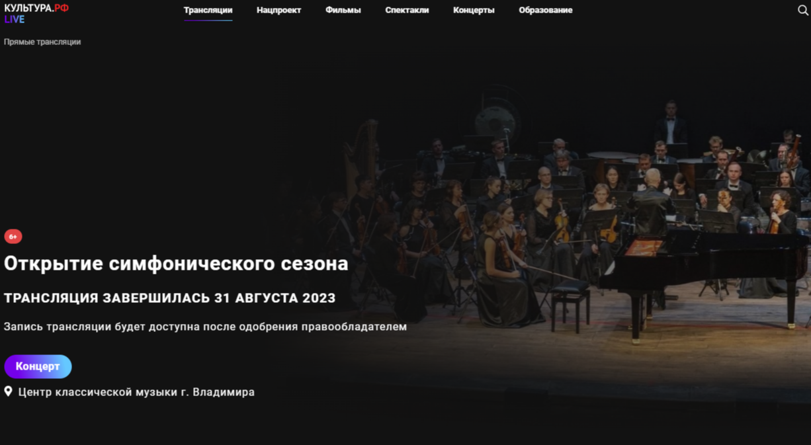
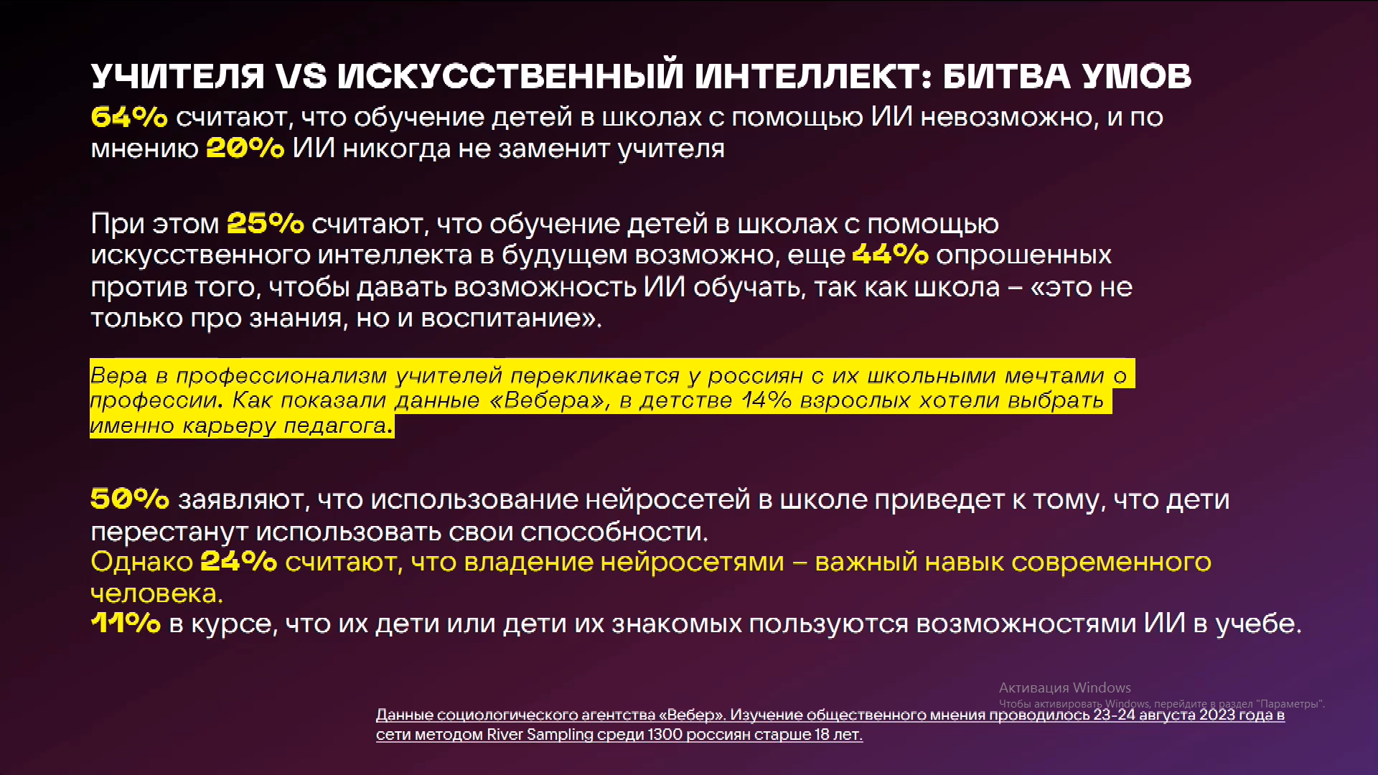

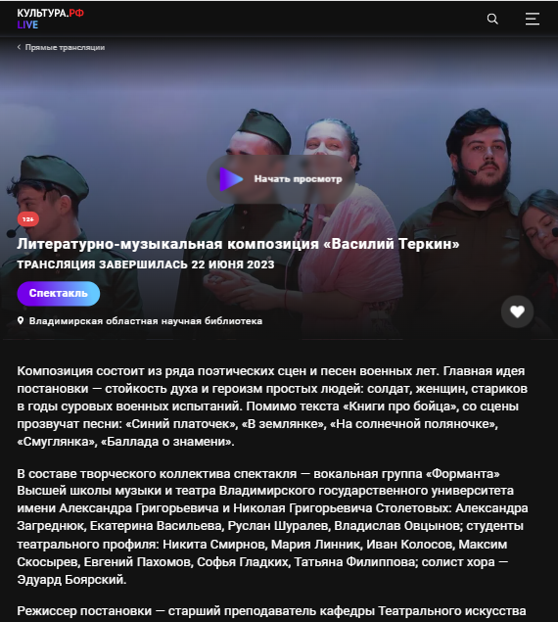
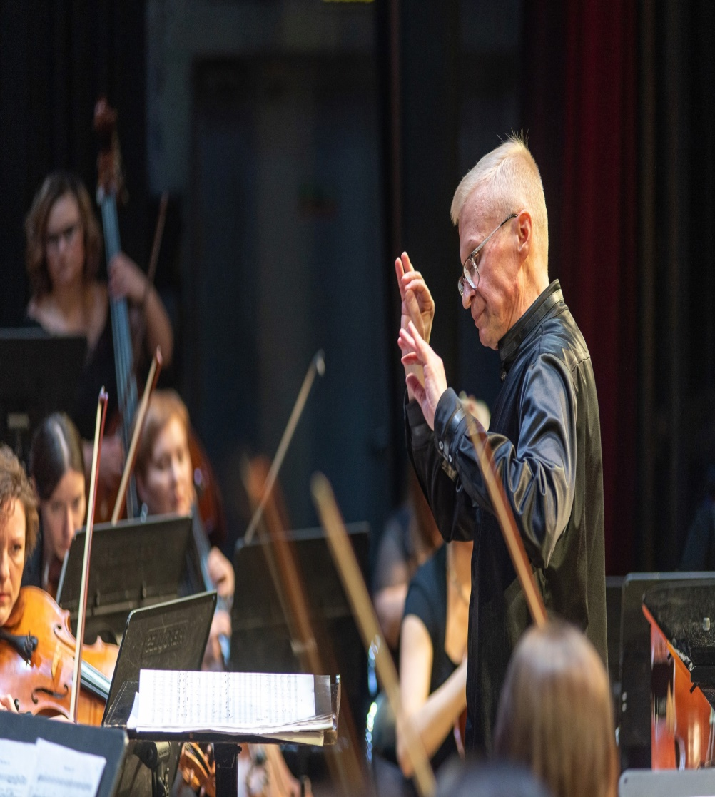
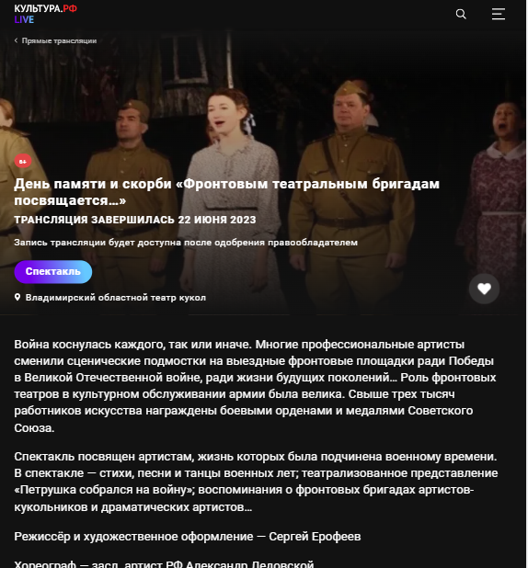
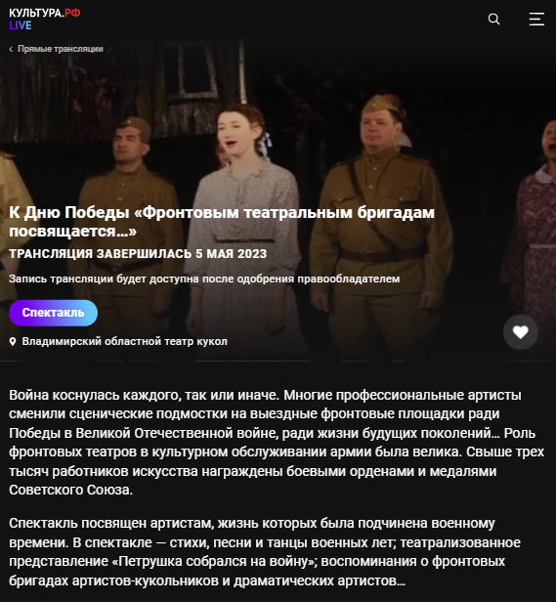
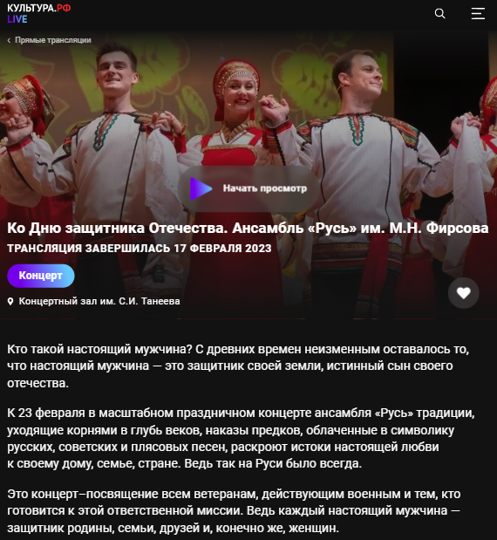
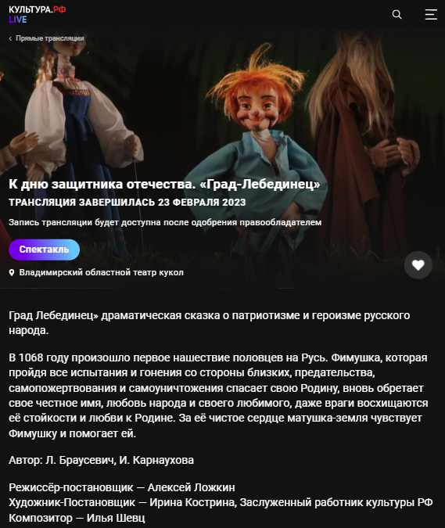
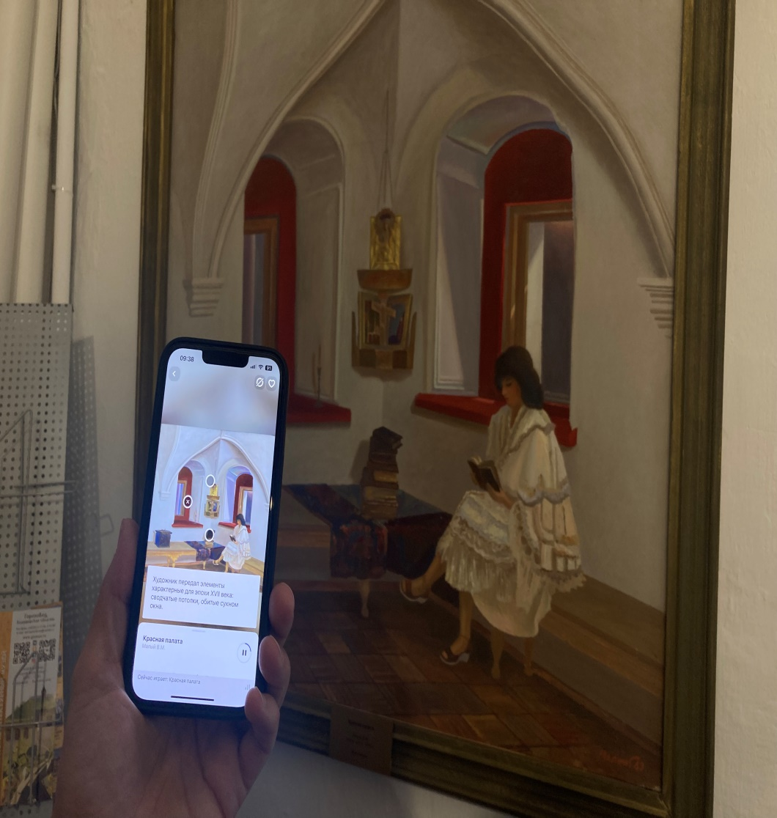
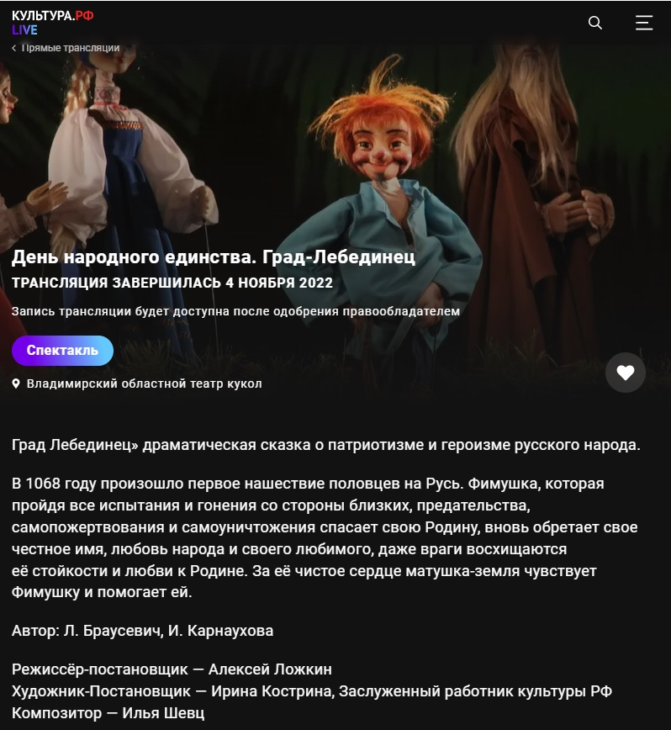
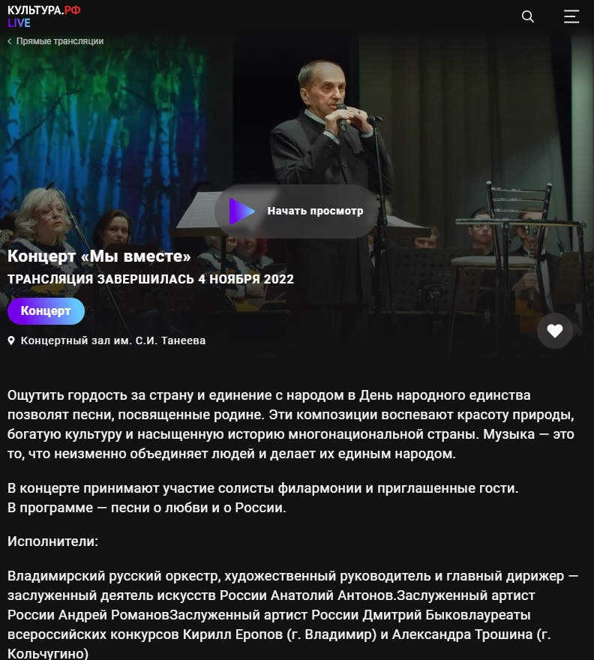
Владимирская областная филармония провела онлайн-трансляцию концерта: Триумф романса
Город Владимир стал своеобразной столицей романса, в течение многих лет создавая историю одного из самых известных конкурсов в России, поддерживая, сохраняя и прославляя традиции русского романса.
Исполнители:
Владимирский русский оркестр
Художественный руководитель и главный дирижер — заслуженный деятель искусств России Анатолий Антонов
Солисты: Заслуженный артист России Андрей Романов, лауреаты всероссийских и международных конкурсов Степан Егураев, Илья Струков, Ксения Барышева, Андрей Пиляев, Кирилл Еропов.
Программа :Концерт №2 в рамках абонемента №19 «Музыкальный триумф».
Notes:
22

